Slide 1

09.01 – 2018.11
음악 순위 예측 및
시대별 트렌드 변화 시각화
2팀 | 유정오 문경영 이대환 황재훈 최종찬 홍다희

Slide 2

INDEX
01
프로젝트 개요
02
데이터 정보
03
크롤링 및 데이터 전처리
04
분류 모델 생성 및 성능
05
Django 연동

Slide 3

프로젝트 개요
“ ”
가수, 작곡가, 장르만으로
TOP 10이 가능할 지 예측할 수 있을까?
음악 산업의 발달로 언제 어디서나 음악을 즐길 수 있게 되었다.
가수, 작곡, 장르 데이터를 기반으로 발매할 음악의 순위를 예측하고
지난 10년 간 음악 산업의 흐름과 변화를 알아보자

Slide 4
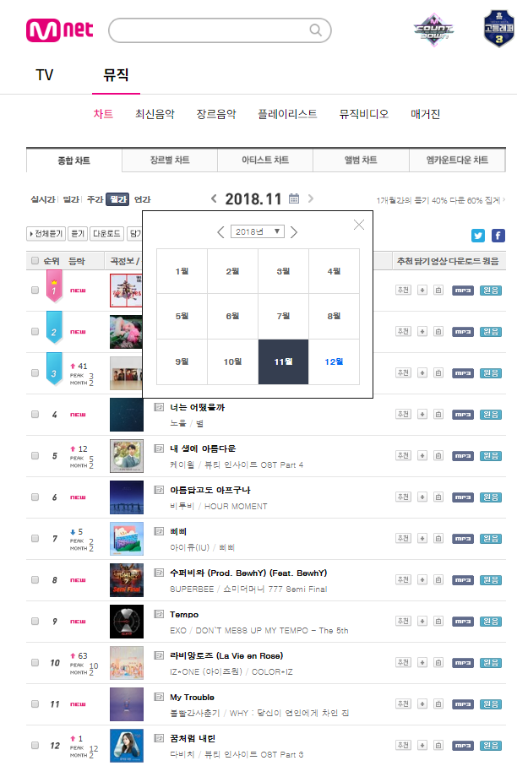
데이터 정보
엠넷 뮤직 월간 종합 차트
데이터 기간:
2009.01 – 2018.11, 총 10년 간
데이터 칼럼:
1위부터 100위까지 순위정보,
곡명, 가수, 작곡가, 작사가, 피쳐링, 발매일,
장르, 재생시간, 좋아요, 편곡, 활동유형
엠넷 뮤직 선정 이유
월 별 차트 접근 시 곡 데이터 정보를 수집하기 용이하도록
url 및 tag 정리가 잘 되어 있음

Slide 5
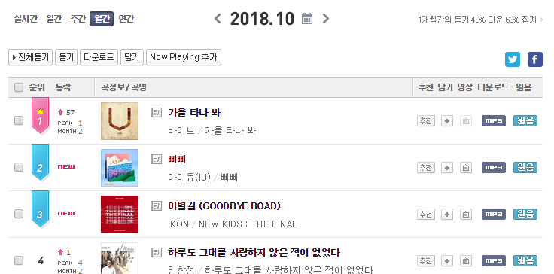
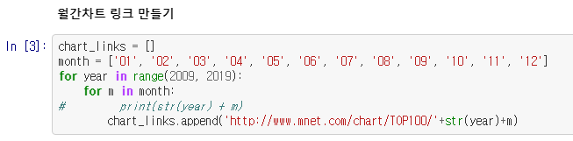
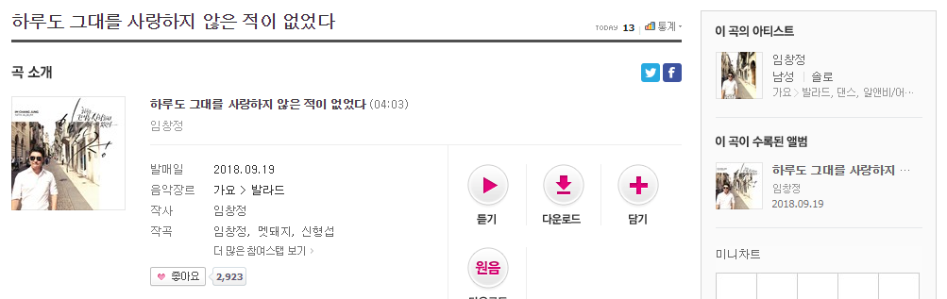
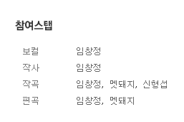
웹 크롤링 방법
1. 월 정보 가져오기
url: http://www.mnet.com/chart/TOP100/201811
월별 메인 페이지에서 순위, 곡별 상세 페이지링크, 곡명 수집
2. 곡 상제정보 가져오기
“201810_4”: {“곡명”:”하루도 그대를 사랑하지 않은 적이 없었다”, … }
.
.
.
12,000개의 데이터를 dict type으로 MongoDB에 저장
상세 페이지에서 재생시간, 발매일, 음악장르, 좋아요, 참여스텝, 활동유형 정보 수집

Slide 6
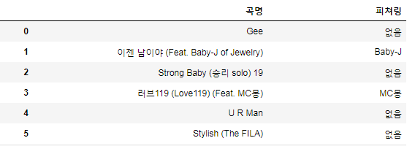
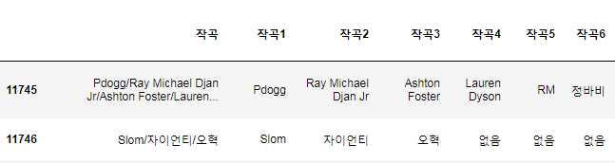
데이터 전처리
1. 곡명에는 피쳐링 정보(feat.____)가 있으나 피쳐링 칼럼 안에는 정보가 없는 경우
곡명에서 Feat.이 들어간 index를 찾아, 다음 글자부터 ‘)’ 앞까지의 글자를 추출 후 피쳐링 칼럼에 삽입
2. 가수, 작곡가, 작사가가 복수인 경우
‘/’ 로 구분되어 있는 n명의 사람들을 n개의 칼럼으로 분리

Slide 7
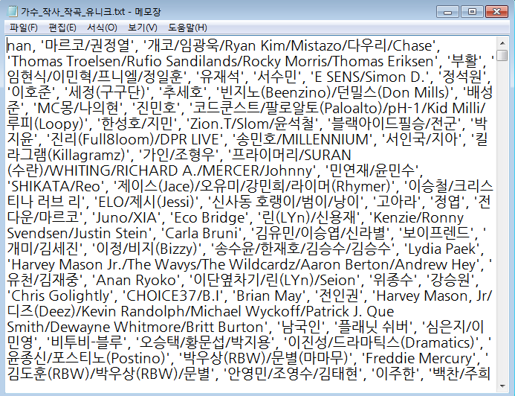
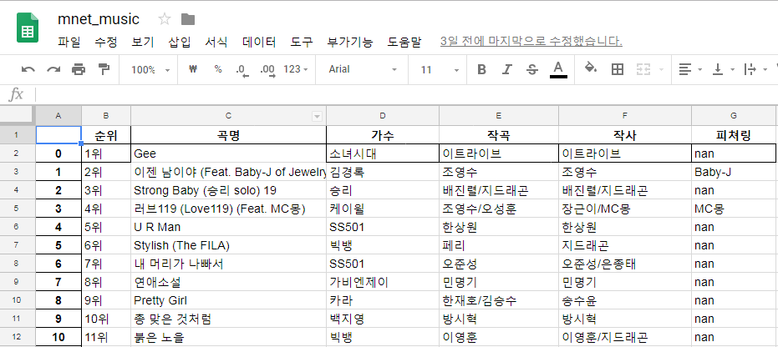
전처리 중 고난과 역경(1)
가수, 작사, 작곡 중복 데이터
데이터 전 처리 과정에서 가수, 작곡가, 작사가 칼럼에서 같은 사람이 다른 이름으로 표현되는 경우
ex. 다이나믹 듀오 ,Dynamic Duo, 다이나믹 듀오(Dynamic Duo)
해결방안
가수, 작사가, 작곡가 unique data 5,852개
Google docx Excel로 공동 수작업…

Slide 8
분류 모델 생성 및 성능
1. 데이터 전처리 과정에서 “tfidf vectorizer” 활용
가수, 작곡 각 단어의 빈도수를 Tfidf를 활용하여
가수/ 작곡 집합(사전)을 만들어서 벡터화

Slide 9
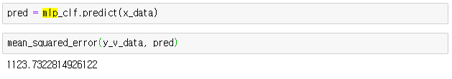
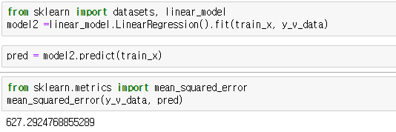
분류 모델 생성 및 성능
독립변수 : 가수, 작곡가, 음악장르
종속변수 : 순위 (1~100위의 연속적인 값을 예측)
2. “MLP” 활용
3. “Linear Regression” 활용
“Train set mean squared error”값이 높음
에러값을 줄이는 것에 실패하여 목표를 재설정

Slide 10
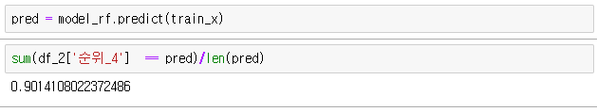
분류 모델 생성 및 성능
TOP 10 가능성 예측
Top 10을 기준으로 순위를 두 카테고리로 나누어 True와 False값으로 반환
4. “Random forest” 활용
“Train set accuracy ”값이 90%이상
의문점: 왜 이렇게 성능이 좋을까?

Slide 11
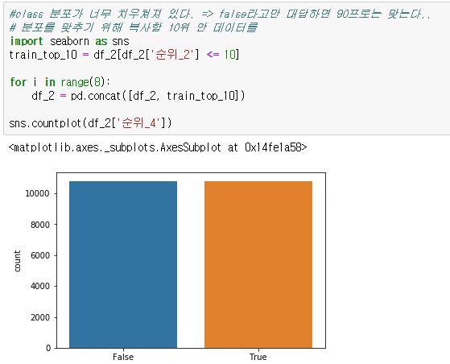
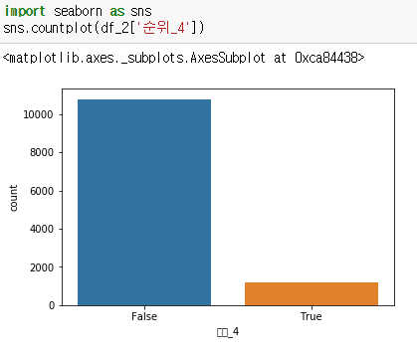
분류 모델 생성 및 성능
Label이 한 쪽으로 치우쳐져,
False만 답하도록 학습
1위부터 10위까지의 데이터를
8번 복사하여 데이터 생성

Slide 12
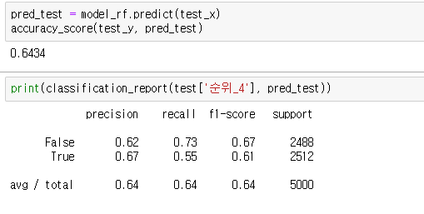
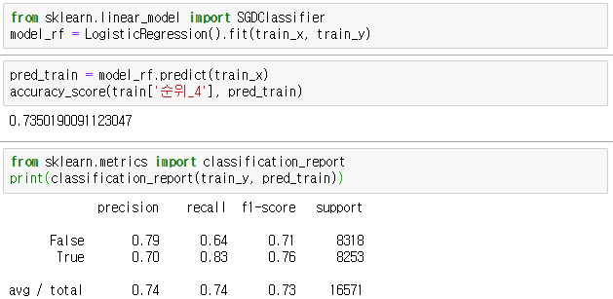
분류 모델 생성 및 성능
독립변수 : 가수, 작곡가, 음악장르
종속변수 : 순위 (TOP 10 True/False)
2. “Random forest” 활용
3. “Logistic regression” 활용

Slide 13

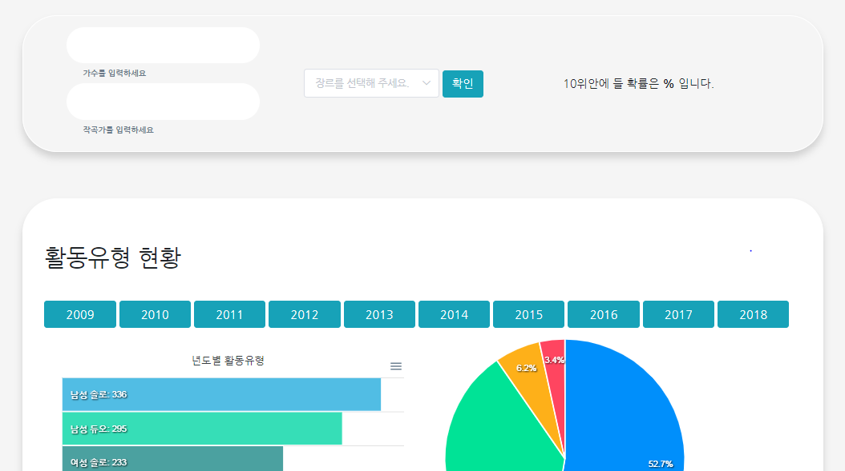
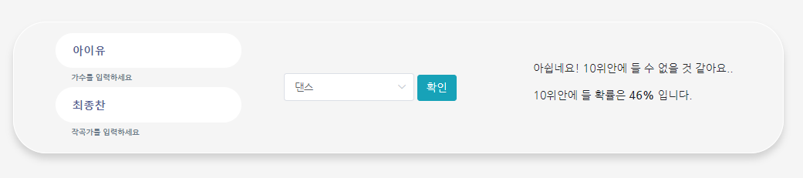
Django 연동
Process
1. 가수와 작곡가를 입력하세요.
2. 음악 장르를 선택하세요.
3. TOP 10 가능성 확인
아쉽네요! 10위안에 들 수 없을 것 같아요..
10위 안에 들 확률은 46% 입니다.
4. 10년 간 음악 산업 변화 데이터 시각화

Slide 14
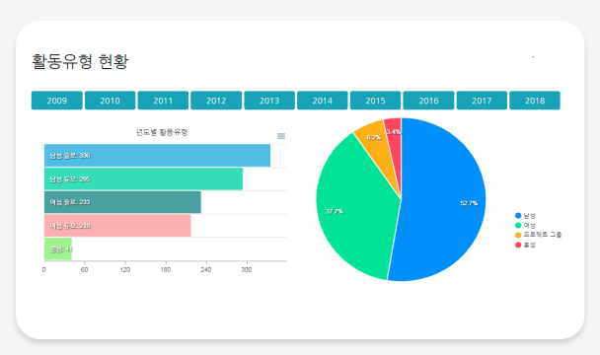
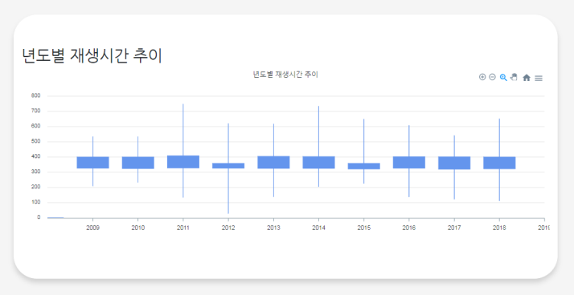
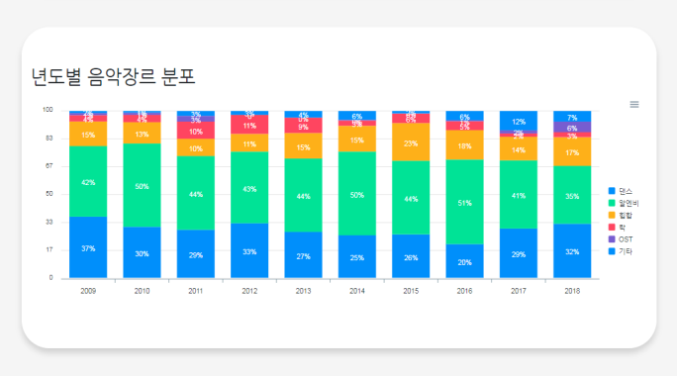
Django 연동
활동유형 별 데이터 시각화
년도별 재생시간 추이
년도별 음악장르 분포
2009년 – 2018년 선택
2009년 – 2018년
2009년 – 2018년
Bar Chart :
Pie Chart :
여성 솔로 / 여성 그룹 /
남성 솔로 / 남성 그룹 / 혼성
여성 / 남성 / 프로젝트 그룹 / 혼성
Candlestick Chart
:
Stacked Column Chart
:
남성 솔로 / 남성 그룹 / 혼성
여성 / 남성 / 프로젝트 그룹 / 혼성
댄스 / 알앤비 / 힙합 / 락 / ost / 기타
프로젝트 그룹? 시즌 별 개인 가수 콜라보 그룹

Slide 15
Django 연동
활동유형 별 데이터 시각화
년도별 재생시간 추이
년도별 음악장르 분포
2009년 – 2018년 선택
2009년 – 2018년
2009년 – 2018년
Bar Chart :
Pie Chart :
여성 솔로 / 여성 그룹 /
남성 솔로 / 남성 그룹 / 혼성
여성 / 남성 / 프로젝트 그룹 / 혼성
Candlestick Chart
:
Stacked Column Chart
:
남성 솔로 / 남성 그룹 / 혼성
여성 / 남성 / 프로젝트 그룹 / 혼성
댄스 / 알앤비 / 힙합 / 락 / ost / 기타
프로젝트 그룹? 시즌 별 개인 가수 콜라보 그룹

Slide 16
업무분장
팀장 | 유정오 | 프로젝트 전반 관리 및 분류 모델 생성
팀원 | 문경영 | Python을 사용한 데이터 분석
팀원 | 최종찬 | Python을 사용한 데이터 분석 및 데이터 전처리
팀원 | 황재훈 | Django를 사용한 웹 코딩, Chart페이지 구현
팀원 | 홍다희 | 프로젝트 기획 및 데이터 전처리, 데이터 시각화
팀원 | 이대환 | 데이터 전처리

Slide 17
Q & A

Slide 18
Thank you

